Slide 1
Trường THCS Ninh Mỹ
Chào mừng quý thầy cô giáo
VỀ DỰ GIỜ LỚP 8B
CHƯƠNG II: PHÂN THỨC ĐẠI SỐ
Bài 1. PHÂN THỨC ĐẠI SỐ
GV:Phạm Thị Tuyết Mai

Slide 2
Hoạt động 1
HOẠT ĐỘNG MỞ ĐẦU

Slide 3
Chọn đáp án đúng trong các câu sau:
Câu 1: Dạng tổng quát của một phân số là:
Câu 2: Hai phân số và gọi là bằng nhau nếu:
A. a.b = c.d
B. a.d = b.c
C. a.c = b.d

Slide 4
CHƯƠNG II : PHÂN THỨC ĐẠI SỐ
01
Khái niệm về phân thức đại số
02
Tính chất cơ bản của phân thức
03
Rút gọn phân thức
04
Quy đồng mẫu thức nhiều phân thức
05
Giá trị của phân thức
06
Các phép toán trên phân thức đại số

Slide 5
BÀI 1
PHÂN THỨC ĐẠI SỐ

Slide 6
NỘI DUNG BÀI HỌC
01
Khái niệm về phân thức đại số
02
Tính chất cơ bản của phân thức
03
Điều kiện xác định và giá trị của phân thức

Slide 7
Hoạt động 2
Hình thành kiến thức

Slide 8
$$\frac{2x+1}{x−2}$$
HĐ 1.
Cho biểu thức
a) Biểu thức $2x+1$ có phải là đa thức hay không?
b) Biểu thức $x−2$ có phải là đa thức khác đa thức 0 hay không?
Giải
a) Biểu thức $2x+1$ là đa thức.
b) Biểu thức $x−2$ là đa thức khác đa thức 0.

Slide 9
Định nghĩa
Một phân thức đại số (hay nói gọn là phân thức) là một biểu thức có dạng $\frac{P}{Q}$, trong đó $P, Q$ là những đa thức và $Q$ khác đa thức 0.
$P$ được gọi là tử thức (hay tử), $Q$ được gọi là mẫu thức (hay mẫu)

Slide 10
CHÚ Ý
Mỗi đa thức được coi là một phân thức với mẫu thức bằng 1. Đặc biệt, mỗi số thực cũng là một phân thức.

Slide 11
Bài tập 1: Trong các biểu thức sau, biểu thức nào là một phân thức?
a)
b)
c)
g) 3x² - 5y
e)
d) 0

Slide 12
2. Hai phân thức bằng nhau
Hai phân thức $\frac{A}{B}$ và $\frac{C}{D}$ được gọi là bằng nhau
nếu $A . D = B . C$, viết là $\frac{A}{B}=$ $\frac{C}{D}$.

Slide 13
Để xét xem hai phân thức và có bằng nhau không ta làm như sau:
Bước 1: Tính tích A.D và tích B.C
Bước 2: So sánh hai tích trên và kết luận
+ Nếu A.D = B.C thì
+ Nếu A.D ≠ B.C thì

Slide 14
Hoạt động 3
LUYỆN TẬP

Slide 15
Bài tập 2: Vì sao các cặp phân thức sau bằng nhau:
a) $\frac{3x}{2}=\frac{15xy}{10y}$; b) $\frac{3x−3y}{2y−2x}=\frac{−3}{2}.$

Slide 16
Bài tập 3: Mỗi cặp phân thức sau có bằng nhau không?
a) $\frac{x+y}{x^{2}−y^{2}}$ và $\frac{1}{x−y}$ b) $\frac{x}{x^{2}−1}$ và $\frac{1}{x−1}$

Slide 17
VÒNG QUAY MAY MẮN
LUẬT CHƠI
- Trò chơi gồm 4 câu hỏi ẩn sau 4 ô vuông.
- Trả lời đúng 1 câu sẽ được quay 1 lượt vòng quay may mắn và nhận được điểm ứng với ô mà bạn quay được.
- Trả lời sai nhường quyền trả lời cho bạn khác.
- Học sinh giành quyền trả lời bằng cách giơ tay.
Chúc các em thành công!

Slide 18
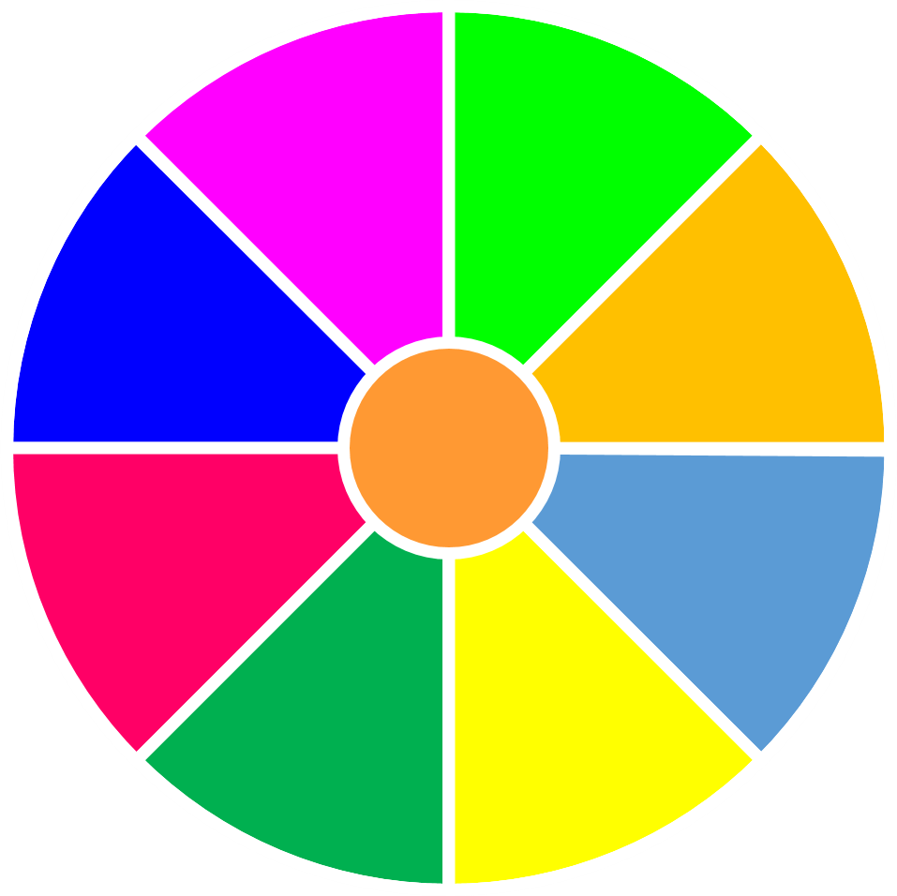
VÒNG QUAY
MAY MẮN
10
9
1
2
9,5
10
9
9
3
4
10
9,5
QUAY

Slide 19
Câu 1. Chỉ ra phân thức đại số trong các biểu thức sau:C
Hinra
A.
B.
C.
D.
QUAY VỀ

Slide 20
Câu 2. Kết luận sau đúng hay sai?
A.$Sai$
B. Đúng
QUAY VỀ

Slide 21
Câu 3. Ai nói đúng?
Bạn Hà nói: Bạn An nói:
Bạn Linh nói: Bạn Vinh nói:
A. Bạn An
C. Bạn Linh
B. Bạn Hà
D. Bạn Vinh
QUAY VỀ

Slide 22
Câu 4. Biết
Vậy đa thức B là:
A. x² -7
C. x- 42
B. x +7
D. x - 7
QUAY VỀ

Slide 23
Hoạt động 4
VẬN DỤNG

Slide 24
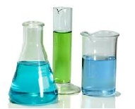
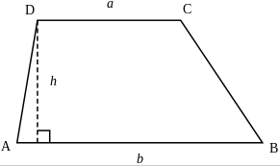
PHÂN THỨC ĐẠI SỐ TRONG THẾ GIỚI QUANH TA !
Công thức tính vận tốc:
Công thức tính số mol
Công thức tính diện tích hình thang:

Slide 25
Bài tập 4: Ba phân thức sau có bằng nhau không?

Slide 26
HƯỚNG DẪN VỀ NHÀ
Ghi nhớ
Định nghĩa phân thức đại số và hai phân thức bằng nhau.
Hoàn thành
các bài tập 2; 3 trong SBT trang 33
Chuẩn bị trước phần II. Tính chất cơ bản của phân thức.

